Slide 1
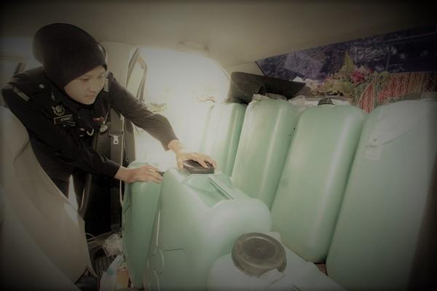
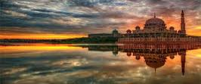


KHUTBAH MULTIMEDIA JAKIM
KERJASAMA RAKYAT PEMANGKIN KESEJAHTERAAN NEGARA
(20 Januari 2017 /
21 Rabiulakhir 1438)

Slide 2

KHUTBAH MULTIMEDIA JAKIM
PUJIAN KEPADA ALLAH SWT
الحَمدُ ِللهِ القَآئِلِ:
﴿ ﯝ ﯞ ﯟ ﯠ ﯡ ﯢ ﯣ ﯤ ﯥ ﴾
(سورة البينة: ٧)

Slide 3
KHUTBAH MULTIMEDIA JAKIM
SYAHADAH
أَشهَدُ أَنْ لاَ إِلَهَ إِلاَّ اللهُ وَحدَهُ لاَ شَرِيكَ لَهُ،
وَأَشهَدُ أَنَّ سَيِّدَنَا وَنَبِيِّنَا مُحَمَّدًا عَبدُهُ وَرَسُولُهُ؛

Slide 4
KHUTBAH MULTIMEDIA JAKIM
SELAWAT
اللَّهُمَّ صَلِّ وَسَلِّم وَبَارِك عَلَى سَيِّدِنَا مُحَمَّدٍ خَاتَمِ الأَنبِيَاءِ وَالمُرسَلِينَ وَعَلَى آلِهِ وَصَحبِهِ أَجمَعِينَ

Slide 5
KHUTBAH MULTIMEDIA JAKIM
أَمَّا بَعدُ،
فَيَا عِبَادَ اللهِ اتَّقـُوا اللهَ أُوصِيكُم وَإِيَّايَ بِتَقوَى اللهِ وَطَاعَتِهِ لَعَلَّكُمْ تُرحَمُونَ

Slide 6
KHUTBAH MULTIMEDIA JAKIM
WASIAT IMAN
MARILAH SAMA-SAMA KITA MENINGKATKAN KETAKWAAN KEPADA ALLAH SWT DENGAN
melaksanakan
segala perintah
meninggalkan
segala larangan
MUDAH-MUDAHAN KEHIDUPAN INI DIBERKATI DI DUNIA DAN DI AKHIRAT.

Slide 7
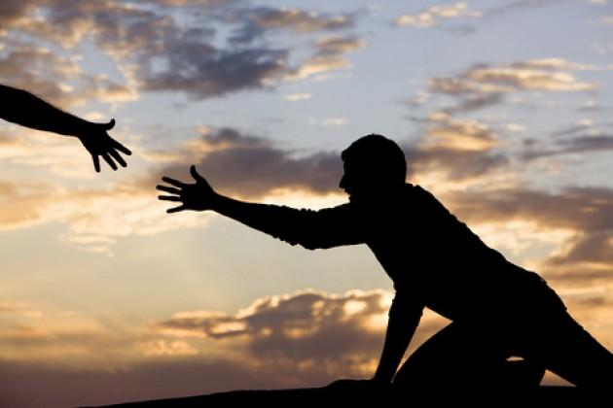
KHUTBAH MULTIMEDIA JAKIM
TAJUK KHUTBAH
KERJASAMA RAKYAT
PEMANGKIN KESEJAHTERAAN NEGARA

Slide 8
KHUTBAH MULTIMEDIA JAKIM
Keamanan dan kesejahteraan di negara kita adalah berlandaskan kepada konsep ‘Rule of law’ dan kedaulatan undang-undang.
Jenayah penyeludupan memberi kesan kepada masalah sosial masyarakat dan ekonomi negara.
Kerjasama masyarakat membantu pihak penguatkuasa adalah sangat diperlukan.

Slide 9
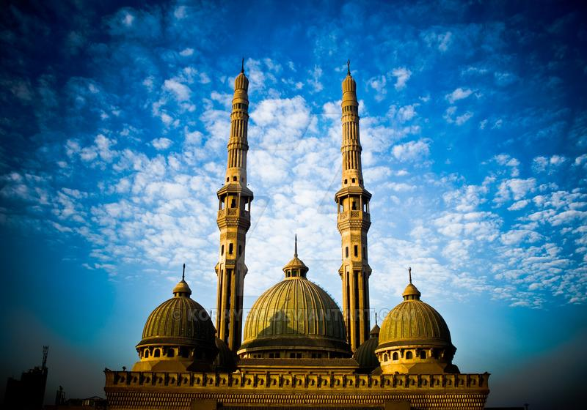
KHUTBAH MULTIMEDIA JAKIM
Firman Allah SWT
﴿ﯭ ﯮ ﯯ ﯰ ﯱ ﯲ ﯳ ﯴ ﯵ ﯶ ﯷ ﯸ ﯹ ﯺ ﯻ ﯼ ﯽ ﯾ﴾
Maksudnya:
“Dan hendaklah kamu tolong menolong dalam mengerjakan kebajikan dan taqwa dan janganlah tolong menolong dalam berbuat dosa dan permusuhan. Bertaqwalah kepada Allah, sesungguhnya Allah sangat berat seksaanNya.”
(Surah Al-Maidah : 2)

Slide 10
KHUTBAH MULTIMEDIA JAKIM
masyarakat harus bekerjasama menyalurkan maklumat penyeludupan, aktiviti penyelewengan dalam perdagangan dan sebagainya dengan menggunakan apa-apa medium secara pantas
nikmat ini juga adalah ujian buat kita sama ada beramal ke arah kebaikan atau sebaliknya

Slide 11
KHUTBAH MULTIMEDIA JAKIM
Firman Allah SWT
﴿ﭛ ﭜ ﭝ ﭞ ﭟ ﭠ ﭡ ﭢ ﭣ ﭤ ﭥ ﭦ ﴾
Maksudnya:
“Dia lah Yang telah mentakdirkan adanya mati dan hidup (kamu) - untuk menguji dan menzahirkan keadaan kamu: siapakah di antara kamu Yang lebih baik amalnya; dan ia Maha Kuasa (membalas amal kamu), lagi Maha Pengampun, (bagi orang-orang Yang bertaubat);”
(Surah Al-Mulk ayat 2)

Slide 12
KHUTBAH MULTIMEDIA JAKIM
Sabda Rasulullah SAW
عَنْ جَابِرٍ، قَالَ: قَالَ رَسُولُ اللَّهِ صَلَّى اللَّهُ عَلَيْهِ وَسَلَّم:َ الْمُؤْمِنُ يَأْلَفُ وَيُؤْلَفُ، وَلا خَيْرَ فِيمَنْ لا يَأْلَفُ وَلا يُؤْلَفُ، وَخَيْرُ النَّاسِ أَنْفَعُهُمْ لِلنَّاسِ
Mafhumnya:
“Daripada Jabir r.a bahawa: Rasulullah SAW bersabda: Orang beriman itu bersikap ramah, dan tidak ada kebaikan bagi mereka yang tidak bersikap ramah,. Dan sebaik-baik manusia, adalah mereka yang memberi manfaat kepada manusia lain.”
(HR At-Thabrani )

Slide 13
KHUTBAH MULTIMEDIA JAKIM
kerjasama erat antara rakyat dan pasukan penguatkuasa akan dapat menyekat lebih banyak jenayah penyeludupan
pasukan penguatkuasa memastikan aspek integriti, fizikal, rohani, ilmu pengetahuan, latihan, prasarana dan logistik mereka dipertingkatkan.
bersatu dan bekerjasama mempertahankan negara, menyokong dan mempercayai segala usaha yang dilaksanakan oleh agensi penguatkuasaan negara demi memelihara keselamatan dan kedaulatan negara.

Slide 14
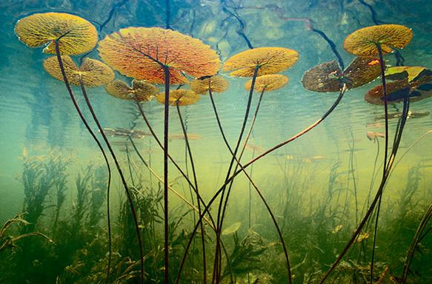
KHUTBAH MULTIMEDIA JAKIM
RUMUSAN KHUTBAH
Penyaluran maklumat jenayah penyeludupan yang melanggar undang-undang negara dan syariat Islam, membawa kesejahteraan hidup masyarakat dan negara.
Kerjasama masyarakat memelihara keselamatan rakyat dan negara daripada sebarang ancaman baru amat diperlukan.
Anggota penguatkuasa yang mempunyai nilai-nilai murni yang seimbang (rohani dan jasmani) dapat mendinding diri daripada anasir jahat yang mengugat kekuatan iman dan takwa.

Slide 15
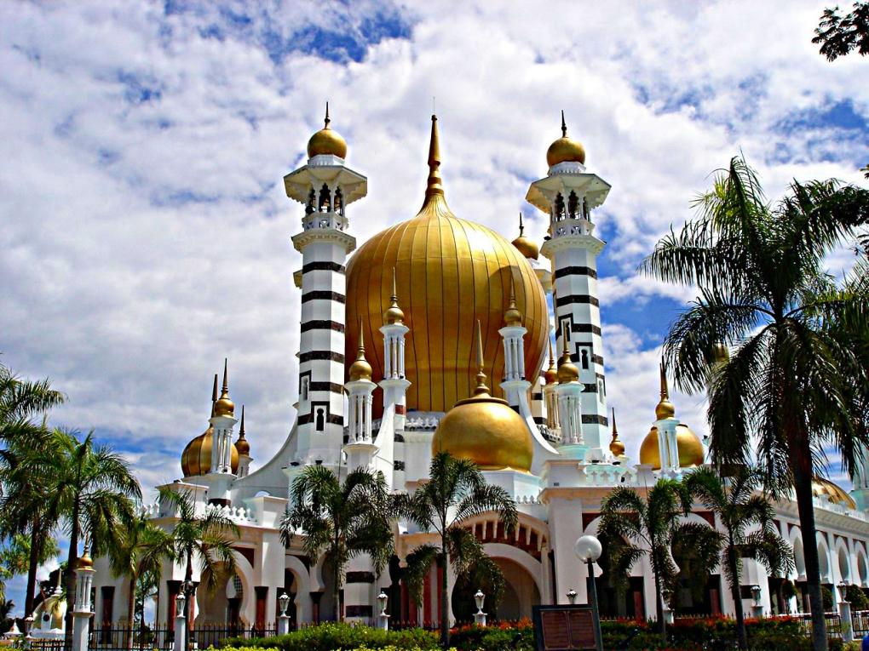
KHUTBAH MULTIMEDIA JAKIM
ﭸ ﭹ ﭺ ﭻ
ﭷ ﭸ ﭹ ﭺ ﭻ ﴿ﭢ ﭣ ﭤ ﭥ ﭦ ﭧ ﭨ ﭩ ﭪ ﭫ ﭬ ﭭ ﭮ ﭯ ﭰ ﭱ ﭲ ﭳ ﭴ ﭵ ﭶ ﭷ ﭸ ﭹ ﴾
Maksudnya:
“Dan Allah memberikan satu misalan; Sebuah negeri yang aman damai dan tenteram, yang didatangi rezekinya yang mewah dari tiap-tiap tempat, tetapi penduduknya kufurkan nikmat-nikmat Allah itu, maka Allah merasakannya kelaparan dan ketakutan disebabkan apa yang mereka telah lakukan.” (Surah an-Nahl: 112)

Slide 16
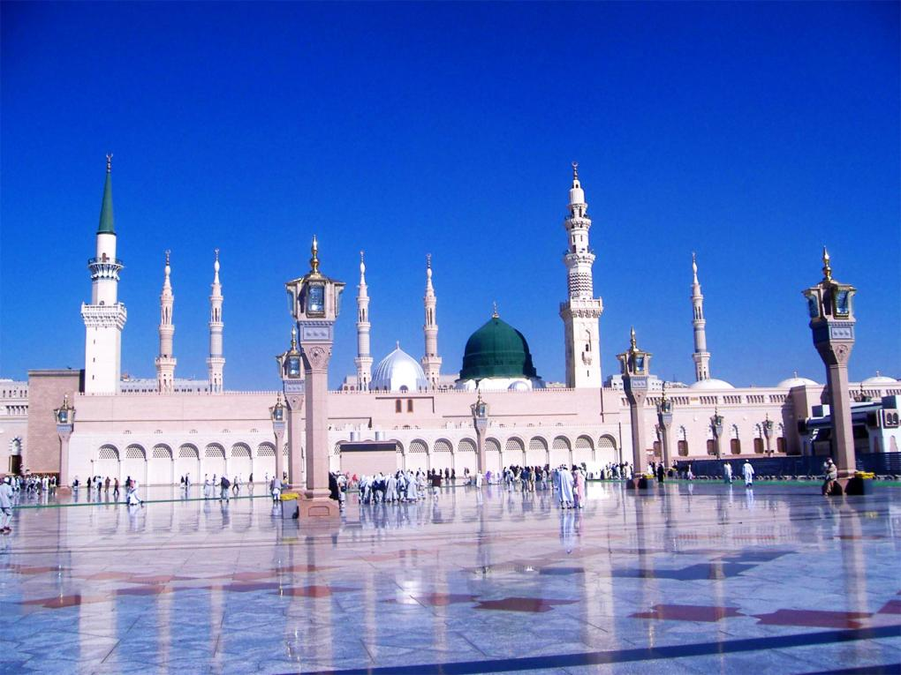
KHUTBAH MULTIMEDIA JAKIM
بَارَكَ اللهُ لِيْ وَلَكُمْ بِالْقُرْآنِ الْعَظِيْمِ، وَنَفَعَنِيْ وَإِيَّاكُمْ بِمَا فِيْهِ مِنَ الآيَاتِ وَالذِّكْرِ الْحَكِيْمِ، وَتَقَبَّلَ مِنِّيْ وَمِنْكُمْ تِلاَوَتَهُ إِنَّهُ هُوَ السَّمِيْعُ الْعَلِيْمُ. أَقُوْلُ قَوْلِيْ هَذَا وَأَسْتَغْفِرُ اللهَ الْعَظِيْمَ لِيْ وَلَكُمْ وَلِسَآئِرِ الْمُسْلِمِيْنَ وَالْمُسْلِمَاتِ وَالْمُؤْمِنِيْنَ وَالْمُؤْمِنَاتِ الأَحْيَاءِ مِنْهُمْ وَالأَمْوَاتِ، فَاسْتَغْفِرُوْهُ إِنَّهُ هُوَ الْغَفُوْرُ الرَّحِيْمُ.

Slide 17

KHUTBAH MULTIMEDIA JAKIM

Slide 18

KHUTBAH MULTIMEDIA JAKIM
الْــحَـمْـدُ لِلَّــهِ حَـمْدًا كَثِيرًا كَـمَـا أَمَرَ، أَشْهَدُ أَن لَّا إِلَـــــــهَ إِلَّا اللَّهُ وَحْدَهُ لَا شَرِيــــكَ لَــــهُ، إِقْرَارًا بِرُبُوبِــيَّـــتِــهِ وَإِرْغَـــامًــا لِّـمَـنْ جـَحـَدَ بِــهِ وَكَـفَـرَ، وَأَشْهَدُ أَنَّ سَيِّدَنَــا مُـحَـمَّـدًا عَبْدُهُ وَرَسُـــولُـهُ سَيِّدُ الْجِـنِّ وَالْبَشَرِ.
Aku bersaksi bahawa tiada tuhan yang disembah melainkan Allah yang Maha Esa dan tiada sekutu bagi-Nya. Aku juga bersaksi bahawa penghulu dan Nabi kami Muhammad SAW adalah hamba dan rasul-Nya penghulu segala jin dan manusia.

Slide 19
KHUTBAH MULTIMEDIA JAKIM
اللَّـهُمَّ فَـصَــلِّ وَسَــلِّمْ عَلَى سَيِّدِنَــا مُـحَـمَّـدٍ وَعَلَى آلِــــــهِ الْــمُـصـَابِيحِ الْغُرَرِ.
Ya Allah, berilah selawat, sejahtera dan berkat ke atas penghulu dan Nabi kami Muhammad SAW, kaum keluarga serta para sahabat baginda.

Slide 20
KHUTBAH MULTIMEDIA JAKIM
أَمَّـــا بَعْدُ، فَيَا أَيُّــهـَــا الـنَّــاسُ، اتَّـقُـوا اللَّـهَ فِيمَـا أَمَـرَ، وانْـتَــهُــوا عَـمَّـا نَـهَـاكُمْ عَـنْـهُ وَحَــذَّرَ. وَاعْلَمُـوا أَنَّ اللَّهَ أَمَـرَكُمْ بِــأَمْــرٍ بَـدَأَ فِــيــهِ بِنَفْسِـهِ وَثَــنَّـى بِــمَـلَائِــــكَتِهِ الْمُسَـبِّـحَـةِ بِقُدْسِهِ. فَـقَـالَ اللَّـهُ تَعَالَى وَلَمْ يَزَلْ قَـــــائِــلًا عَـلِــيـمًـا:
ﭲ ﭳ ﭴ ﭵ ﭶ ﭷ ﭸ ﭹ ﭺ ﭻ ﭼ ﭽ ﭾ ﭿ

Slide 21
KHUTBAH MULTIMEDIA JAKIM
اللَّهُمَّ صَلِّ وَسَلِّمْ عَلَى سَيِّدِنَا مُحَمَّدٍ وَعَلَى آلِ سَيِّدِنَا مُحَمَّدٍ كَمَا صَلَّيْتَ عَلَى سَيِّدِنَا إِبْرَاهِيْمَ وَعَلَى آلِ سَيِّدِنَا إِبْرَاهِيْمَ؛ وَبَارِكْ عَلَى سَيِّدِنَا مُحَمَّدٍ وَعَلَى آلِ سَيِّدِنَا مُحَمَّدٍ كَمَا بَارَكْتَ عَلَى سَيِّدِنَا إِبْرَاهِيْمَ وَعَلَى آلِ سَيِّدِنَا إِبْرَاهِيْمَ فِى الْعَالَمِيْنَ إِنَّكَ حَمِيْدٌ مَجِيْدٌ.

Slide 22
KHUTBAH MULTIMEDIA JAKIM
وَارْضَ اللّهُمَّ عَنِ الأَرْبَعَةِ الْخُلَفَاءِ الرَّاشِدِيْنَ سَادَاتِنَا أَبِى بَكْرٍ وَعُمَرَ وَعُثْمَانَ وَعَلِىٍّ بْنِ أَبِى طَالِبٍ، وَعَنْ أَزْوَاجِ نَبِيِّنَا الْمُطَهَّرَاتِ مِنَ الأَدْنَاسِ وَعَنْ أَهْلِ بَيْتِهِ وَقَرَابَتِهِ وَعَنْ سَائِرِ الصَّحَابَةِ الأَكْرَمِيْنَ وَالتَّابِعِيْنَ وَمَنْ تَبِعَهُمْ بِإِحْسَانٍ إِلَى يَوْمِ الدِّيْنِ. وَارْضَ عَنَّا بِرَحْمَتِكَ يَا أَرْحَمَ الرَّاحِمِيْنَ.
Ya Allah, kurniakanlah keredaan kepada empat orang khulafa ar-Rasyidin Saidina Abu Bakar, Umar, Usman dan Ali bin Abi Talib. Isteri-isteri Nabi yang suci, ahli keluarga, seluruh sahabat serta para tabiin. Juga, redhailah kami sekalian wahai Tuhan Yang Maha Penyayang.

Slide 23
KHUTBAH MULTIMEDIA JAKIM
وَعَنْ أَهْلِ بَيْتِهِ وَقَرَابَتِــهِ وَعَن سَائِرِ الصَّحَـابَـةِ الْأَكْرَمِينَ، وَالتَّـابِعِينَ وَمَن تَبِعَهُمْ بِإِحْسَانٍ إِلَى يَوْمِ الدِّينِ، وَارْضَ عَــنَّا بِرَحْمَتِكَ يَـــا أَرْحَمَ الرَّاحِمِينَ.
اللَّهُـمَّ اغْفِرْ لِلْمُسْلِمِينَ وَالـْمـُسْلِمَاتِ وَالْـمُؤْمِنِينَ وَالْـمُـؤْمِـنَـاتِ الْأَحْـيَــاءِ مِنْهُمْ وَالْأَمْـوَاتِ، وَأَلِّـفْ بَيْنَ قُلُوبِهِمْ وَأَصْلِحْ ذَاتَ بَيْنِهِمْ، وانْصُرْهُمْ عَلَى عَدُوِّكَ وَعَدُوِّهِمْ.
اللَّهُـمَّ انْصُرْ سَلَاطِينَ الْـمُسْلِمِينَ وَأَيِّـدْهُـمْ بِالتَّـقْوَى والتَّوْفِيقِ إِلَى يَوْمِ الدِّينِ، وَأَعْلِ كَلِمَةَ الْـمُوَحـِّدِينَ، وَأَدِمْ لَهُمُ الْعِـزَّةَ والتَّـمْـكِينِ.
اللَّهُـمَّ اهْدِنَا سُبُـلَ السَّلَامِ وَأَخْرِجْنَا مِنَ الظُّـلُـمَـاتِ إِلَى النُّورِ، وَجَـنِّـبْنَا الْـفَوَاحِشَ مَا ظَهَرَ مِنْهَا وَمَـا بَطَنَ.

Slide 24

KHUTBAH MULTIMEDIA JAKIM
اللَّـهُمَّ أَنزِلِ الرَّحْمَــةَ والسَّكِينَةَ وَالسَّلاَمَةَ والْعَافِيَةَ عَلَى عَبْدِكَ الْحَارِسِ لِشَرِيعَتِكَ مَلِكِنَا كباوه دولي يغ مها موليا سري فادوك بضيندا يغ دفرتوان أضوغ
سلطان محمد كليما
وَعَلَى كُلِّ قَرَابَتِهِ أَجْمَعِيْنَ. أَصْلَحَ اللَّهُ مُلْكَــــــهُ وَإِحْسَــانَهُ وَفَيَّضَ لَــــــهُ عَدْلَهُ وَبَلَّغَهُ مِنَ الْخَيْرِ مَـــا شَــــــــاءَهُ. اللَّـهُمَّ أَدِمِ الشَّرْعَ الشَّريفَ لَـــهُ وَلِوُزَرَائــِـــــــــــهِ سَبِيلًا وَمِنْهَــاجًــا، وَارْزُقْهُمُ التَّوْفِيقَ لِكُلِّ خَيْرٍ وَاجْعَـلْهُمْ سِرَاجًــا وَّهَّــــــاجًــــا.

Slide 25
KHUTBAH MULTIMEDIA JAKIM
اللَّـهُمَّ اجْعَلْ مَالِيزِيــــــَّــــــا وَسَــائِرَ بِلَادِ الْـمُسْلِمِينَ طَيِّبَةً آمِنَةً مُّطْمَئِــــــنَّـــةً رَّخِيَّـــةً. اللَّـهُمَّ سَلِّمْ بِلَادَنَـــــا مِنَ الْــمُــفْسِدِينَ وَطَهِّرْهَــا مِنَ الْـمُتَطَرِّفِينَ وَوَفِّقْنَا جَمِيعًا لِطَاعَتِكَ وَطَاعَةِ رَسُولِكَ مُحَمَّدٍ صَلَّى اللَّهُ عَلَيْهِ وَسَلَّمَ وَطَاعَةِ مَنْ أَمَرْتَنَا بِطَاعَتِهِ.
Ya Allah jadikanlah Malaysia dan seluruh negara umat Islam dalam keadaan aman, tenang dan makmur. Ya Allah selamatkan negara kami daripada golongan yang melakukan kerosakan, dan bersihkannya daripada golongan yang melampaui batasan dan perbaiki jalan kami dalam mentaati-Mu, Rasul-Mu dan mereka yang engkau perintah kami mentaatinya.

Slide 26
KHUTBAH MULTIMEDIA JAKIM
Ya Allah, kami memohon agar dengan rahmat dan perlindungan Mu, negara kami ini dan seluruh rakyatnya dikekalkan dalam keamanan dan kesejahteraan.
Tanamkanlah rasa kasih sayang dan kekalkanlah perpaduan di kalangan kami.
Semoga dengannya kami sentiasa hidup aman damai, sejahtera dan selamat sepanjang zaman.

Slide 27
KHUTBAH MULTIMEDIA JAKIM
ﯫ ﯬ ﯭ ﯮ ﯯ ﯰ ﯱ ﯲ ﯳ ﯴ ﯵ ﯶ ﯷ ﯸ ﯹ ﯺ
Ya Tuhan kami, janganlah engkau mengubah hati kami selepas Engkau memberi hidayah kepada kami dan kurniakanlah kami rahmat di sisiMu sesungguhnya Engkaulah Maha Pemberi

Slide 28
KHUTBAH MULTIMEDIA JAKIM
ﯜ ﯝ ﯞ ﯟ ﯠ ﯡ ﯢ ﯣ ﯤ ﯥ ﯦ
Ya Allah, Ya Tuhan kami, anugerahkanlah kami dengan kebaikan di dunia dan di akhirat, serta jauhilah kami daripada azab api neraka.

Slide 29
KHUTBAH MULTIMEDIA JAKIM
ﭻ ﭼ ﭽ ﭾ ﭿ ﮀ ﮁ ﮂ ﮃ ﮄ ﮅ ﮆ ﮇ ﮈ ﮉ ﮊ ﮋ
فَاذْكُرُوا اللهَ الْعَظِيْمَ يَذْكُرْكُمْ وَاشْكُرُوهُ عَلَى نِعَمِهِ يَزِدْكُمْ
وَاسْأَلُوهُ مِنْ فَضْلِهِ يُعْطِكُمْ وَلَذِكْرُ اللهِ أَكْبَرُ، وَاللهُ يَعْلَمُ مَا تَصْنَعُونَ.

